Slide 1


LỚP
10
ĐẠI SỐ
Chương 4: BẤT ĐẲNG THỨC – BẤT PHƯƠNG TRÌNH
Bài 2
BẤT PHƯƠNG TRÌNH VÀ HỆ BPT MỘT ẨN
I
KHÁI NIỆM BẤT PHƯƠNG TRÌNH MỘT ẨN
1
Bất phương trình một ẩn
2
Điều kiện của một bất phương trình
3
Bất phương trình chứa tham số
II
HỆ BẤT PHƯƠNG TRÌNH MỘT ẨN
III
MỘT SỐ PHÉP BIẾN ĐỔI BẤT PHƯƠNG TRÌNH

Slide 2
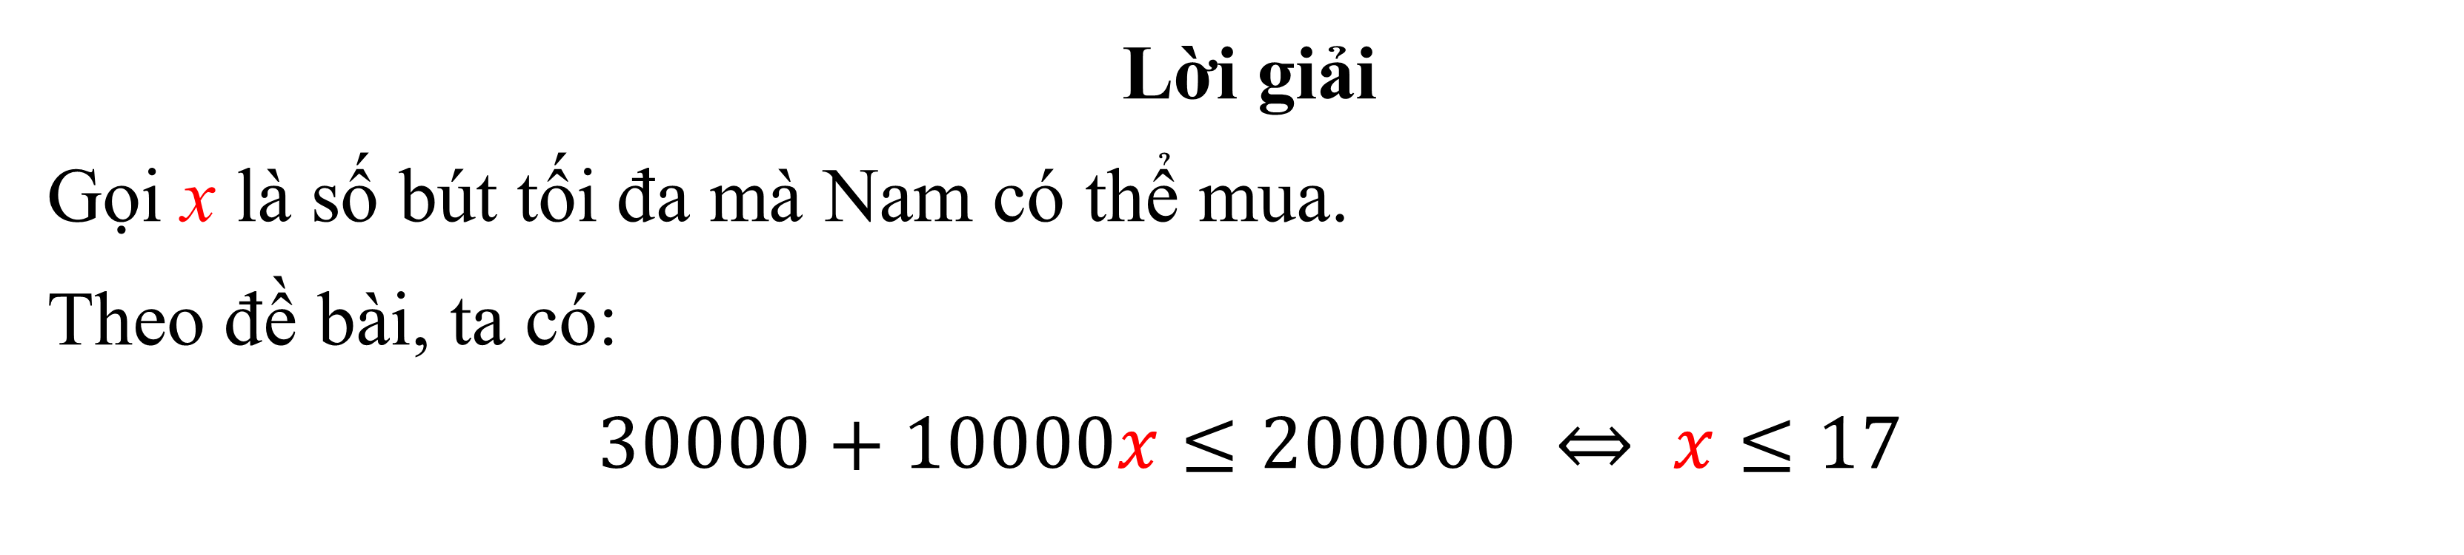
LỚP 10
LỚP 10
ĐẠI SỐ
BÀI 2
Chương IV
BẤT ĐẲNG THỨC – BẤT PHƯƠNG TRÌNH
Bài toán
Chủ nhật, Nam mang 200 nghìn đi để mua sách toán và bút. Sách toán có giá 30 nghìn một quyển và bút có giá 10 nghìn một chiếc. Hỏi sau khi mua sách toán, Nam có thể mua thêm tối đa bao nhiêu chiếc bút?
Lời giải
Gọi x là số bút tối đa mà Nam có thể mua.
Theo đề bài, ta có:
$$30000+10000x≤200000 ⇔ x≤17$$
Vậy số bút tối đa Nam mua được là 17 chiếc

Slide 3
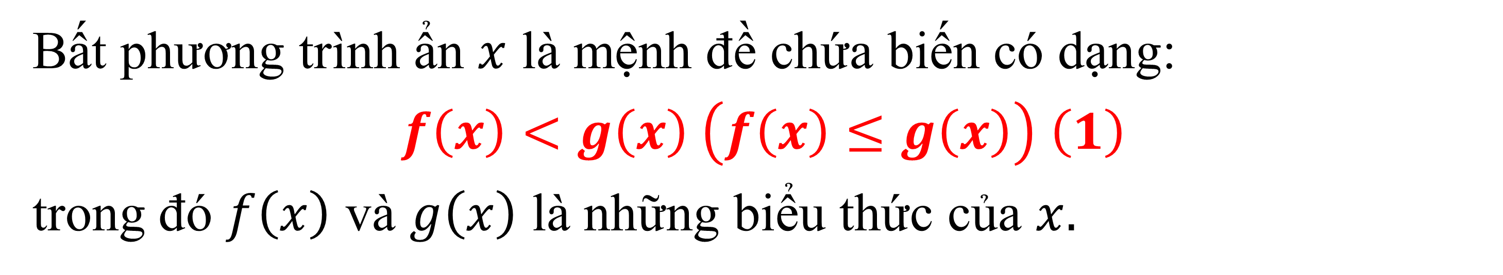
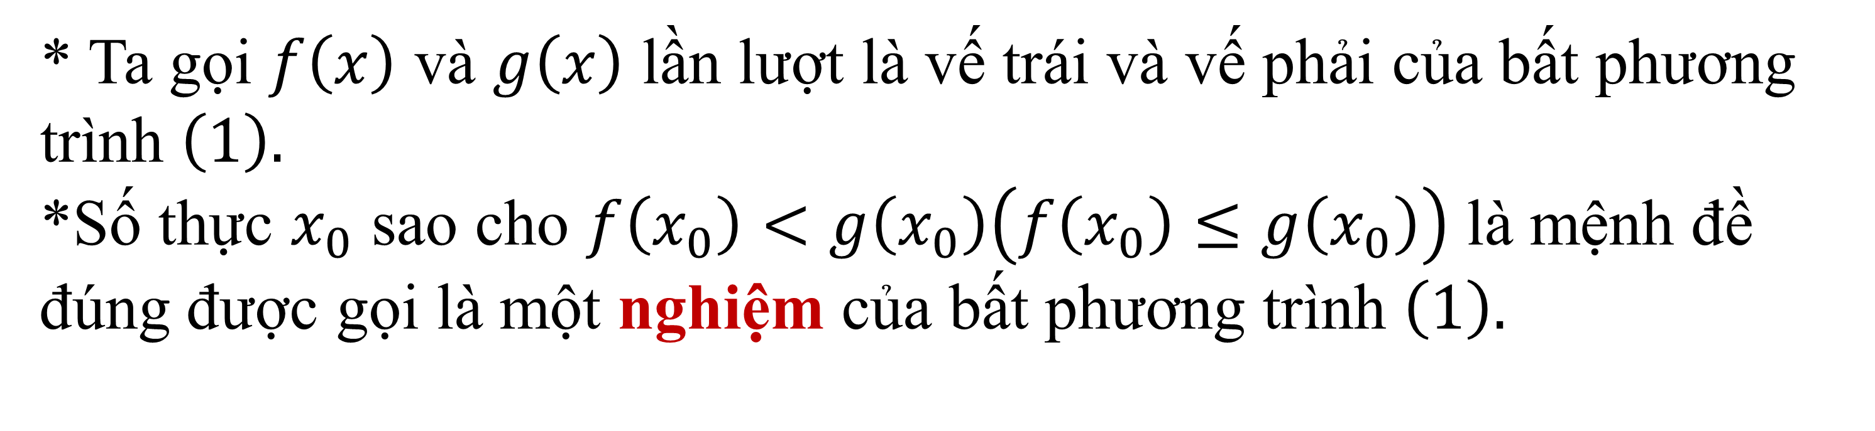
LỚP 10
ĐẠI SỐ
BÀI 2
Chương IV
BẤT ĐẲNG THỨC – BẤT PHƯƠNG TRÌNH
I
KHÁI NIỆM BẤT PHƯƠNG TRÌNH MỘT ẨN
1
Bất phương trình một ẩn
Định nghĩa
Bất phương trình ẩn $x$ là mệnh đề chứa biến có dạng:
$f\left(x\right)<g\left(x\right) \left(f\left(x\right)≤g\left(x\right)\right)$ $\left(1\right)$
trong đó $f\left(x\right)$ và $g\left(x\right)$ là những biểu thức của $x.$
* Ta gọi $f\left(x\right)$ và $g\left(x\right)$ lần lượt là vế trái và vế phải của bất phương trình $\left(1\right).$
*Số thực $x_{0}$ sao cho $f\left(x_{0}\right)<g\left(x_{0}\right)\left(f\left(x_{0}\right)≤g\left(x_{0}\right)\right)$ là mệnh đề đúng được gọi là một nghiệm của bất phương trình $\left(1\right).$

Slide 4
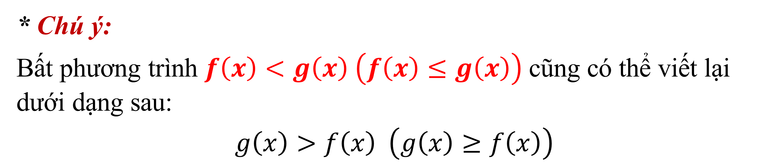
LỚP 10
ĐẠI SỐ
BÀI 2
Chương IV
BẤT ĐẲNG THỨC – BẤT PHƯƠNG TRÌNH
I
KHÁI NIỆM BẤT PHƯƠNG TRÌNH MỘT ẨN
1
Bất phương trình một ẩn
Định nghĩa
* Giải bất phương trình là tìm tập nghiệm của nó, khi tập nghiệm rỗng thì ta nói bất phương trình vô nghiệm.
* Chú ý:
Bất phương trình $f\left(x\right)<g\left(x\right) \left(f\left(x\right)≤g\left(x\right)\right)$cũng có thể viết lại dưới dạng sau:
$g\left(x\right)>f\left(x\right) \left(g\left(x\right)≥f\left(x\right)\right)$

Slide 5
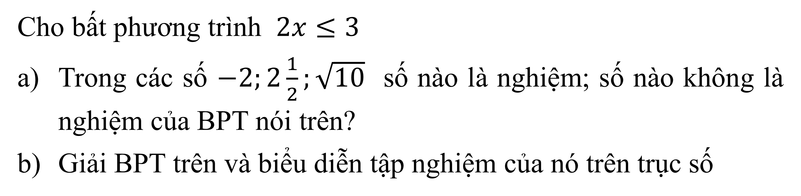

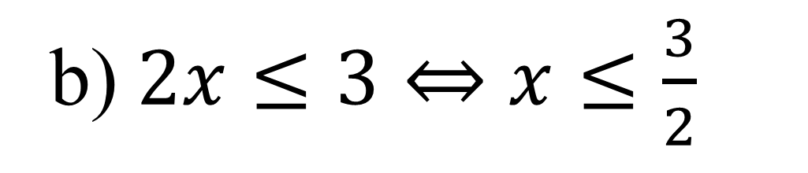
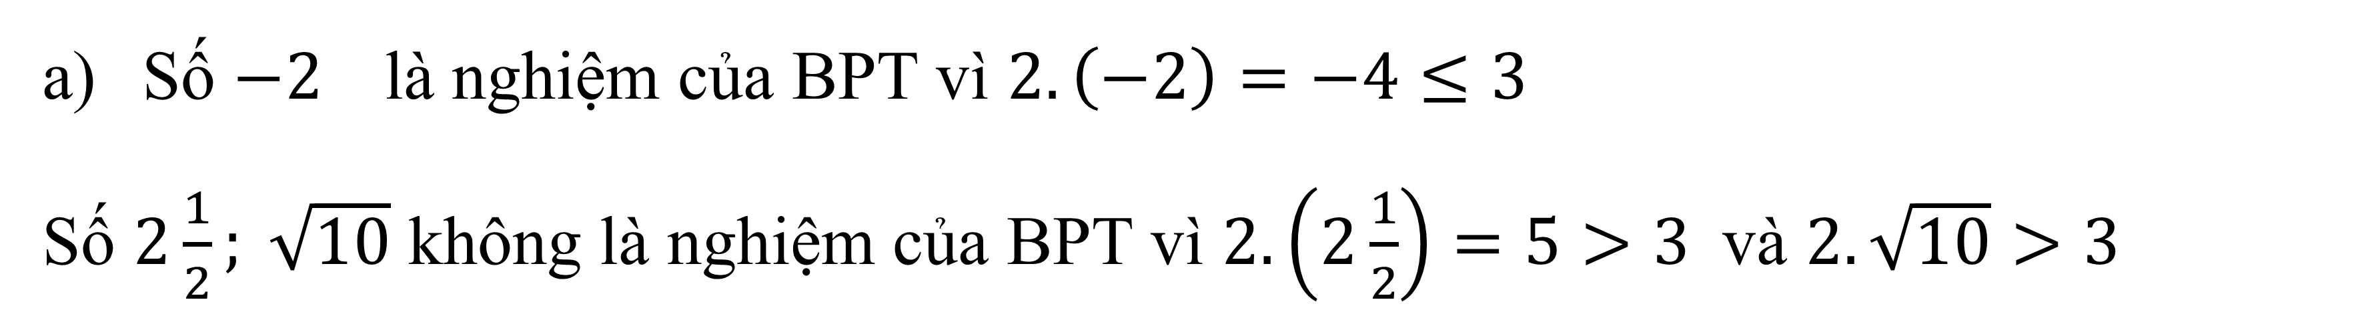
LỚP 10
ĐẠI SỐ
BÀI 2
Chương IV
BẤT ĐẲNG THỨC – BẤT PHƯƠNG TRÌNH
I
KHÁI NIỆM BẤT PHƯƠNG TRÌNH MỘT ẨN
Ví dụ
Cho bất phương trình $2x≤3$
Trong các số $−2;2\frac{1}{2};\sqrt{10}$ số nào là nghiệm; số nào không là nghiệm của BPT nói trên?
Giải BPT trên và biểu diễn tập nghiệm của nó trên trục số
Bài giải
Số $−2$là nghiệm của BPT vì $2.\left(−2\right)=−4≤3$
Số $2\frac{1}{2}; \sqrt{10}$ không là nghiệm của BPT vì $2.\left(2\frac{1}{2}\right)=5>3$và $2.\sqrt{10}>3$
b)$2x≤3⇔$ $x≤\frac{3}{2}$
$$\frac{3}{2}$$

Slide 6
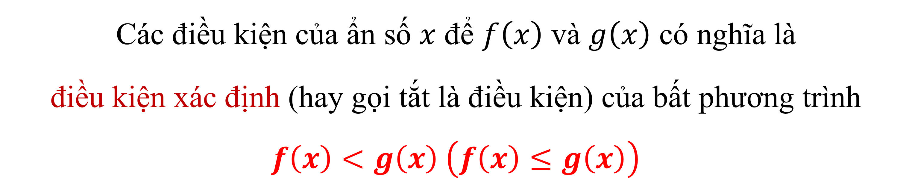
LỚP 10
ĐẠI SỐ
BÀI 2
Chương IV
BẤT ĐẲNG THỨC – BẤT PHƯƠNG TRÌNH
I
KHÁI NIỆM BẤT PHƯƠNG TRÌNH MỘT ẨN
2
Điều kiện của một bất phương trình
Định nghĩa
Các điều kiện của ẩn số $x$ để $f\left(x\right)$ và $g\left(x\right)$ có nghĩa là
điều kiện xác định (hay gọi tắt là điều kiện) của bất phương trình $f\left(x\right)<g\left(x\right) \left(f\left(x\right)≤g\left(x\right)\right)$

Slide 7
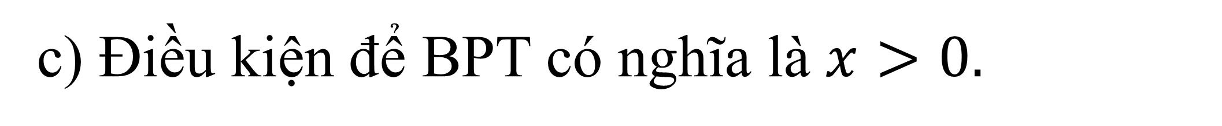
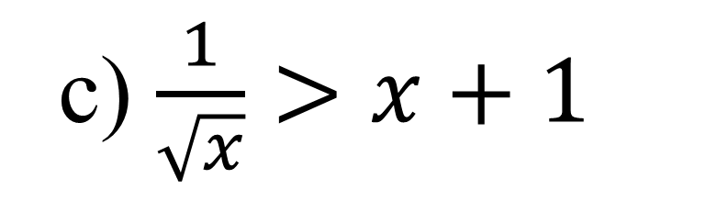
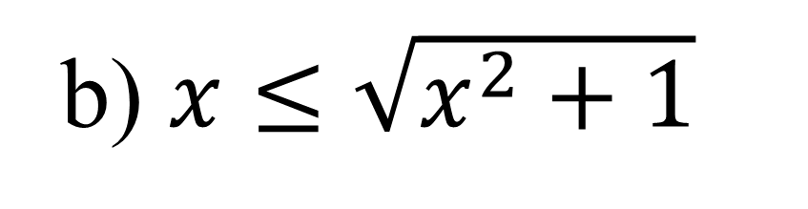
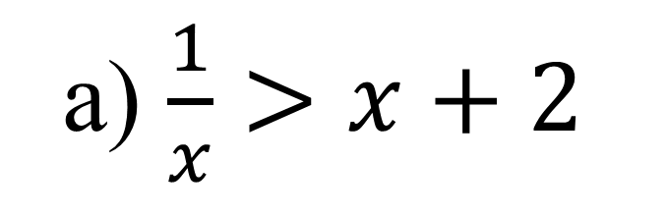
LỚP 10
ĐẠI SỐ
BÀI 2
Chương IV
BẤT ĐẲNG THỨC – BẤT PHƯƠNG TRÌNH
I
KHÁI NIỆM BẤT PHƯƠNG TRÌNH MỘT ẨN
Ví dụ
a) $\frac{1}{x}>x+2$
b) $x≤\sqrt{x^{2}+1}$
c) $\frac{1}{\sqrt{x}}>x+1$
Tìm điều kiện của các BPT sau:
Bài giải
a) Điều kiện để BPT có nghĩa là $x≠0.$
b) Do $x^{2}+1≥1$ nên bất phương trình có nghĩa với mọi $x.$
c) Điều kiện để BPT có nghĩa là $x>0.$

Slide 8
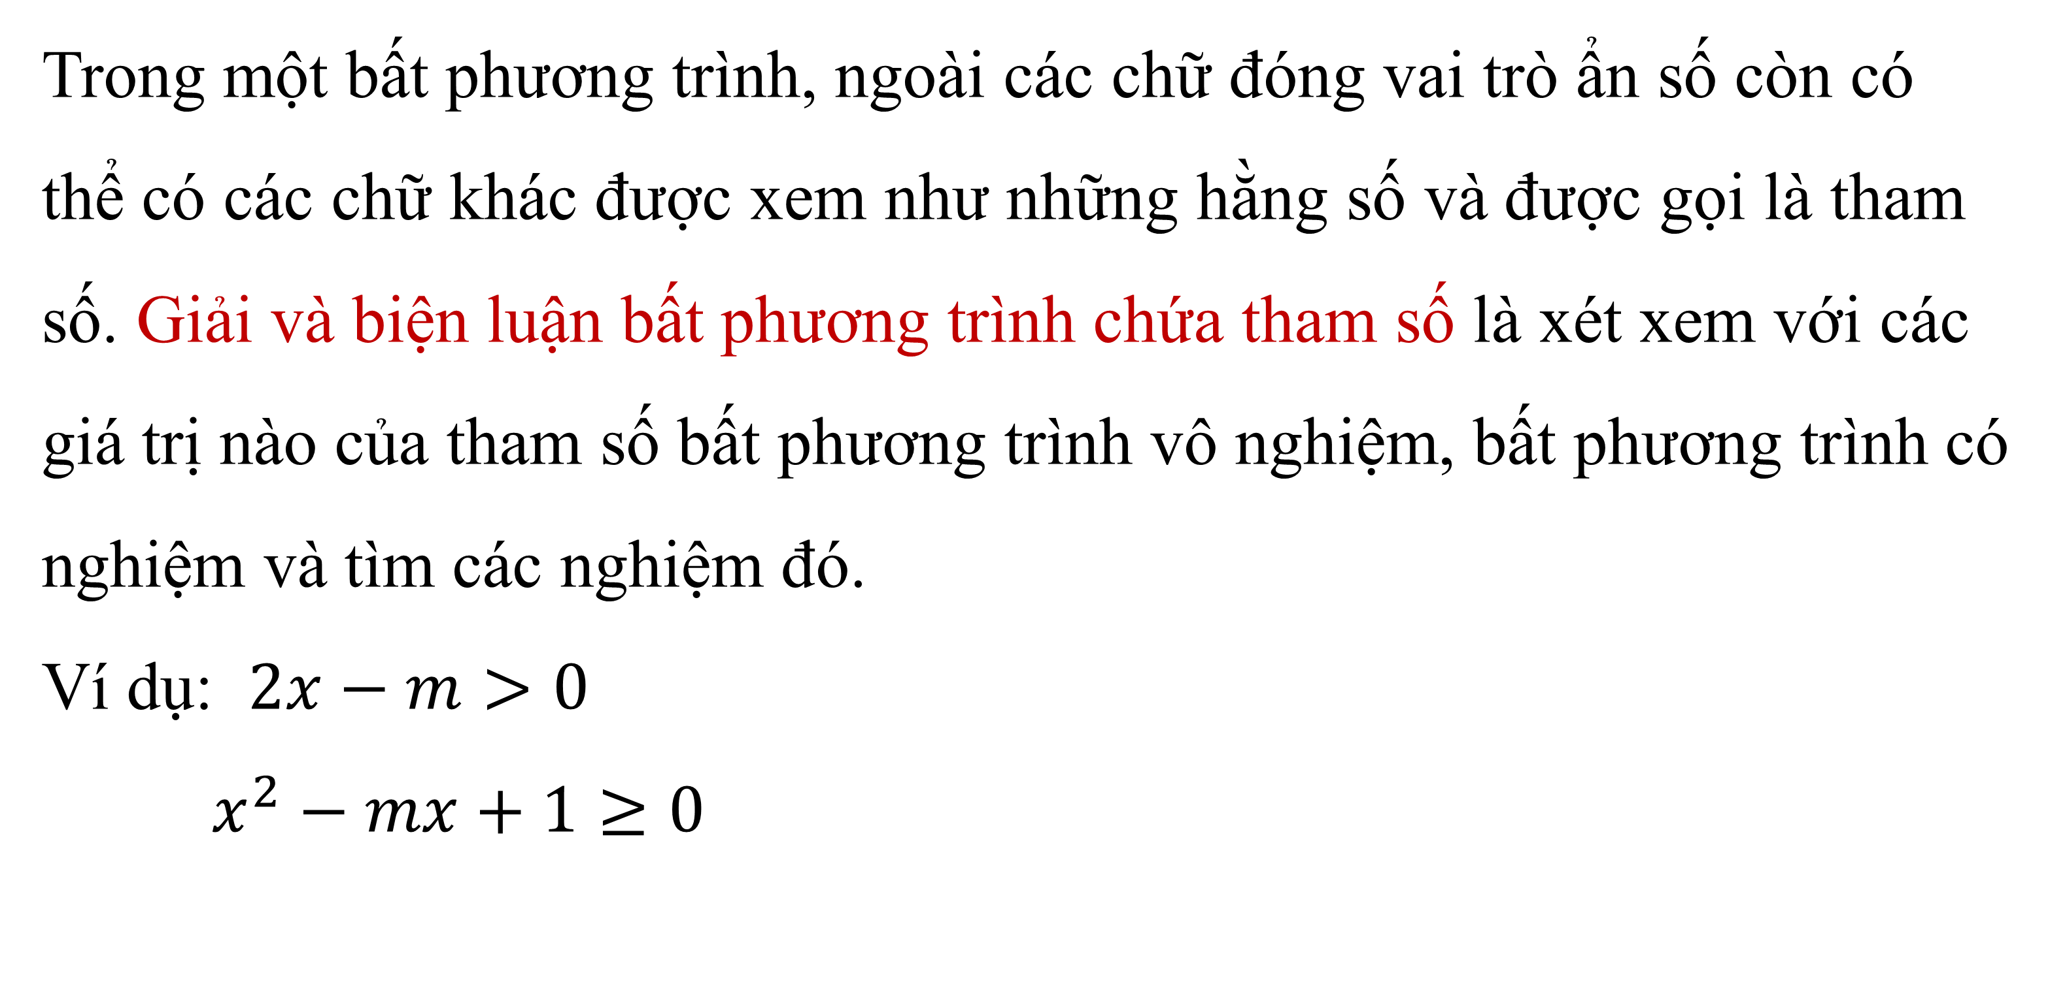
LỚP 10
ĐẠI SỐ
BÀI 2
Chương IV
BẤT ĐẲNG THỨC – BẤT PHƯƠNG TRÌNH
I
KHÁI NIỆM BẤT PHƯƠNG TRÌNH MỘT ẨN
3
Bất phương trình chứa tham số
Trong một bất phương trình, ngoài các chữ đóng vai trò ẩn số còn có thể có các chữ khác được xem như những hằng số và được gọi là tham số. Giải và biện luận bất phương trình chứa tham số là xét xem với các giá trị nào của tham số bất phương trình vô nghiệm, bất phương trình có nghiệm và tìm các nghiệm đó.
Ví dụ: $2x−m>0$
$x^{2}−mx+1≥0$
Định nghĩa
có thể được coi là những bất phương trình ẩn $x$, tham số $m$

Slide 9

LỚP 10
ĐẠI SỐ
BÀI 2
Chương IV
BẤT ĐẲNG THỨC – BẤT PHƯƠNG TRÌNH
II
HỆ BẤT PHƯƠNG TRÌNH MỘT ẨN
Định Nghĩa
Hệ bất phương trình ẩn $x$ gồm một số bất phương trình ẩn $x$ mà ta phải tìm nghiệm chung của chúng.
Mỗi giá trị của $x$ đồng thời là nghiệm của tất cả các bất phương trình của hệ được gọi là một nghiệm của hệ bất phương trình đã cho.
Giải hệ bất phương trình là tìm tập nghiệm của nó.
Để giải một hệ bất phương trình ta giải từng bất phương trình rồi lấy giao của các tập nghiệm.
Định nghĩa

Slide 10
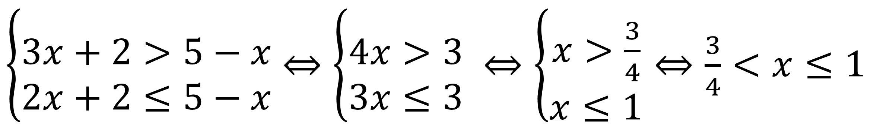
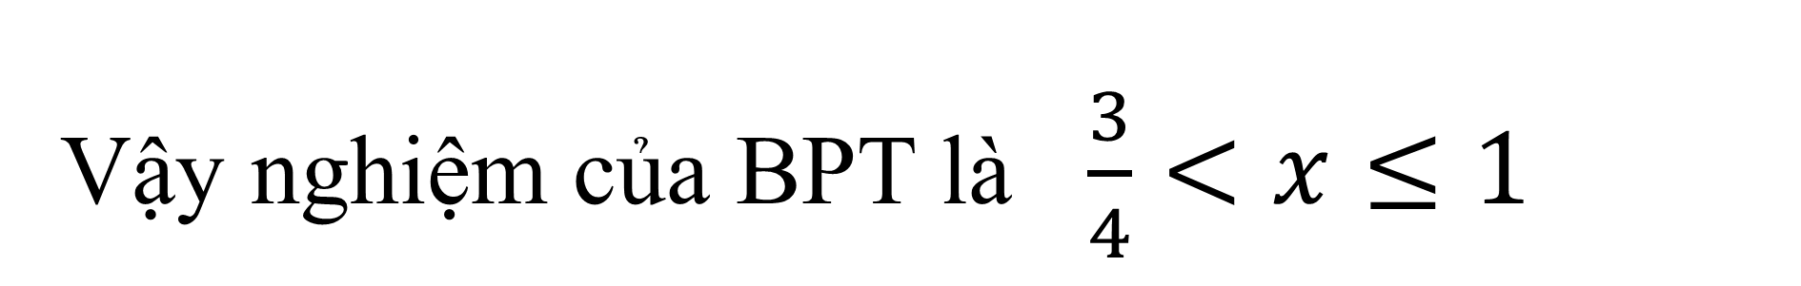

LỚP 10
ĐẠI SỐ
BÀI 2
Chương IV
BẤT ĐẲNG THỨC – BẤT PHƯƠNG TRÌNH
II
HỆ BẤT PHƯƠNG TRÌNH MỘT ẨN
Ví dụ
Tìm tập nghiệm của hệ BPT sau: $\left\{\begin{aligned}& \\ 3x+2>5−x \\ &2x+2≤5−x\end{aligned} (1)\right.$
Bài giải
$\left\{\begin{aligned}& \\ 3x+2>5−x \\ &2x+2≤5−x\end{aligned}\right.$ $⇔\left\{\begin{aligned}& \\ 4x>3 \\ &3x≤3\end{aligned}\right. ⇔\left\{\begin{aligned}& \\ x>\frac{3}{4} \\ x≤1\end{aligned}⇔\frac{3}{4}<x≤1\right.$
Vậy nghiệm của BPT là $\frac{3}{4}<x≤1$

Slide 11
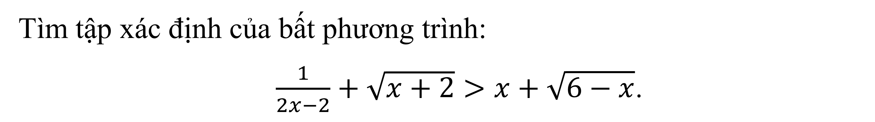
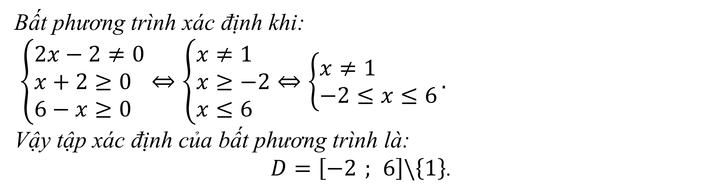
LỚP 10
ĐẠI SỐ
BÀI 2
Chương IV
BẤT ĐẲNG THỨC – BẤT PHƯƠNG TRÌNH
II
LUYỆN TẬP
Bài tập 1
Tìm tập xác định của bất phương trình:
$\frac{1}{2x−2}+\sqrt{x+2}>x+\sqrt{6−x}$.
Bài giải
Bất phương trình xác định khi:
$\left\{\begin{aligned}&2x−2≠0 \\ &x+2≥0 \\ &6−x≥0\end{aligned}\right.⇔\left\{\begin{aligned}&x≠1 \\ &x≥−2 \\ &x≤6\end{aligned}\right.⇔\left\{\begin{aligned}&x≠1 \\ &−2≤x≤6\end{aligned}\right..$
Vậy tập xác định của bất phương trình là:
$D=\left[−2 ; 6\right]\backslash \left\{1\right\}$.

Slide 12
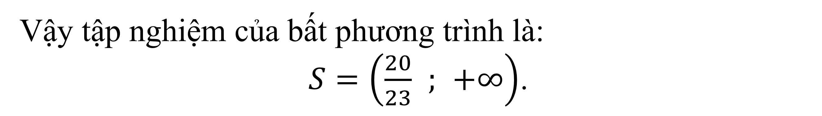
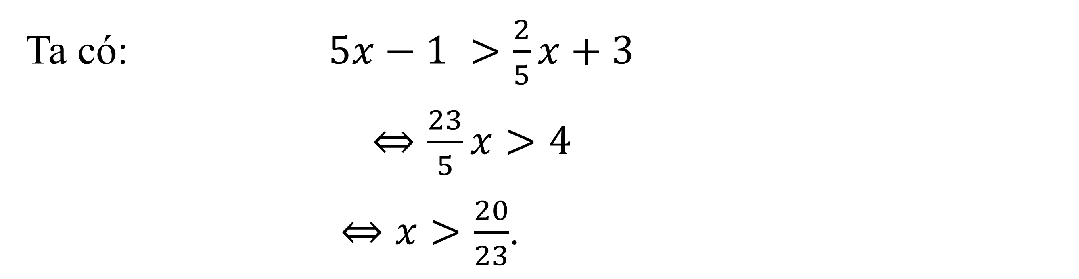
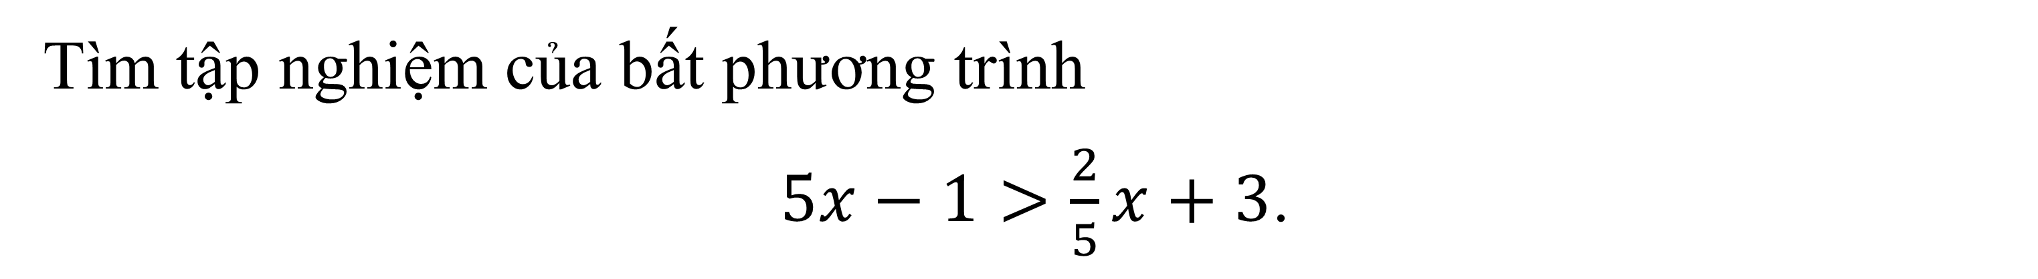
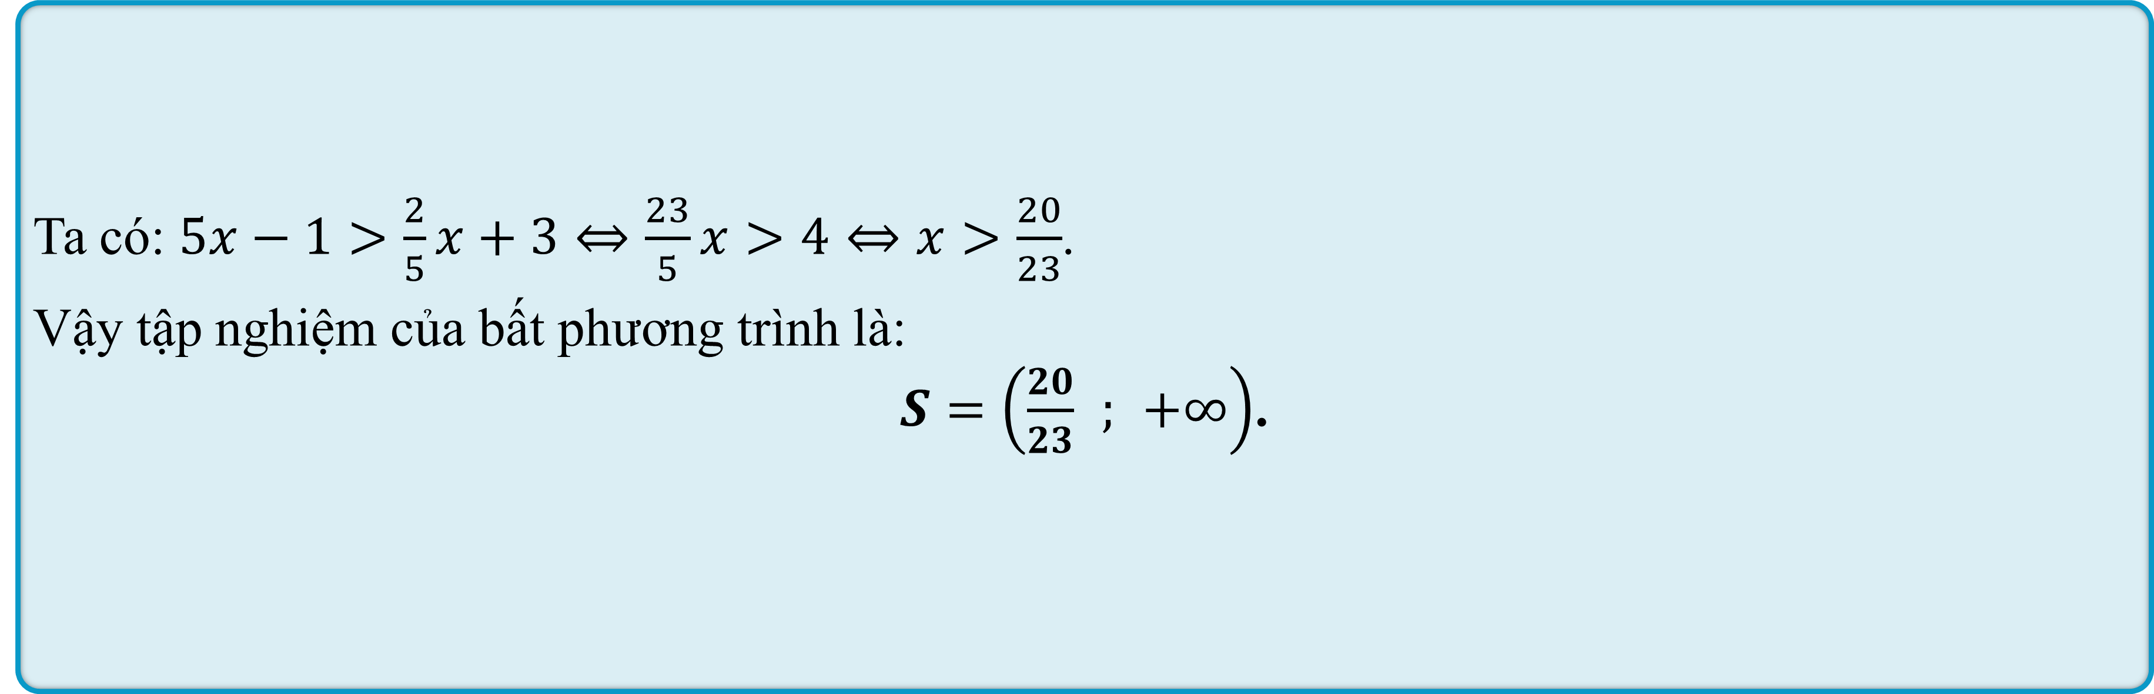
LỚP 10
ĐẠI SỐ
BÀI 2
Chương IV
BẤT ĐẲNG THỨC – BẤT PHƯƠNG TRÌNH
II
LUYỆN TẬP
Bài tập 2
Tìm tập nghiệm của bất phương trình
$5x−1>\frac{2}{5}x+3$.
Bài giải
Ta có: $5x−1 >\frac{2}{5}x+3$
$⇔\frac{23}{5}x>4$
$⇔x>\frac{20}{23}$.
Vậy tập nghiệm của bất phương trình là:
$S=\left(\frac{20}{23} ; +∞\right)$.

Slide 13
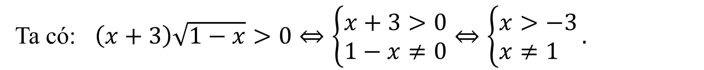

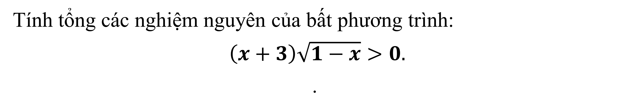
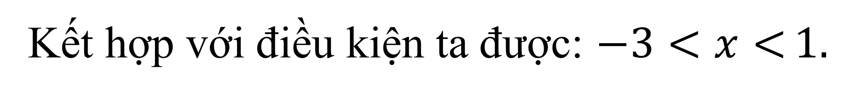
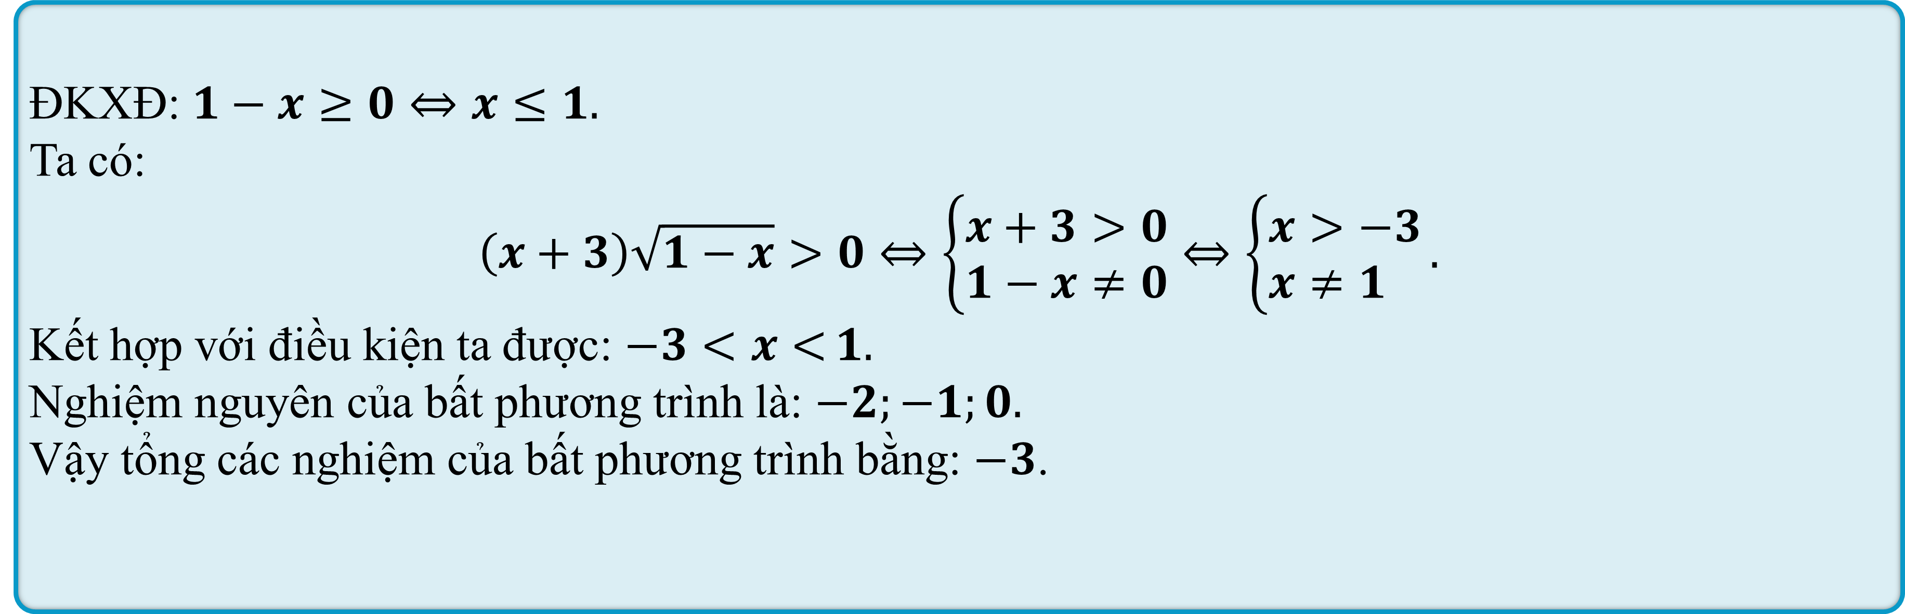
LỚP 10
ĐẠI SỐ
BÀI 2
Chương IV
BẤT ĐẲNG THỨC – BẤT PHƯƠNG TRÌNH
II
LUYỆN TẬP
Bài tập 3
Tính tổng các nghiệm nguyên của bất phương trình:
$\left(x+3\right)\sqrt{1−x}>0.$
.
Bài giải
ĐKXĐ: $1−x≥0⇔x≤1.$
Ta có: $\left(x+3\right)\sqrt{1−x}>0⇔\left\{\begin{aligned}&x+3>0 \\ &1−x≠0\end{aligned}\right.⇔\left\{\begin{aligned}&x>−3 \\ &x≠1\end{aligned}\right..$
Kết hợp với điều kiện ta được: $−3<x{<}1.$
Nghiệm nguyên của bất phương trình là: $−2;−1;0.$
Vậy tổng các nghiệm của bất phương trình bằng: $−3$.

Slide 14


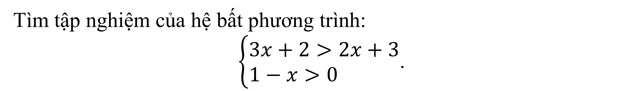
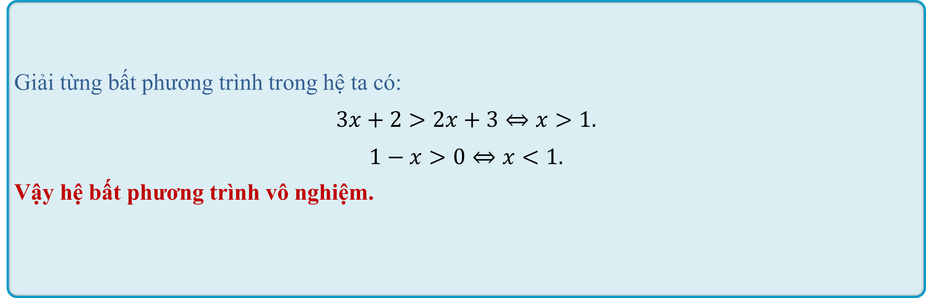
LỚP 10
ĐẠI SỐ
BÀI 2
Chương IV
BẤT ĐẲNG THỨC – BẤT PHƯƠNG TRÌNH
II
LUYỆN TẬP
Bài tập 4
Tìm tập nghiệm của hệ bất phương trình:
$\left\{\begin{aligned}&3x+2>2x+3 \\ &1−x>0\end{aligned}\right.$.
Bài giải
$$\left\{\begin{aligned}3x+2>2x+3 \\ 1−x>0\end{aligned}\right.$$
$⇔ \left\{\begin{aligned}x>1 \\ x<1\end{aligned}\right.$ vô lí
Vậy hệ bất phương trình vô nghiệm.

Slide 15

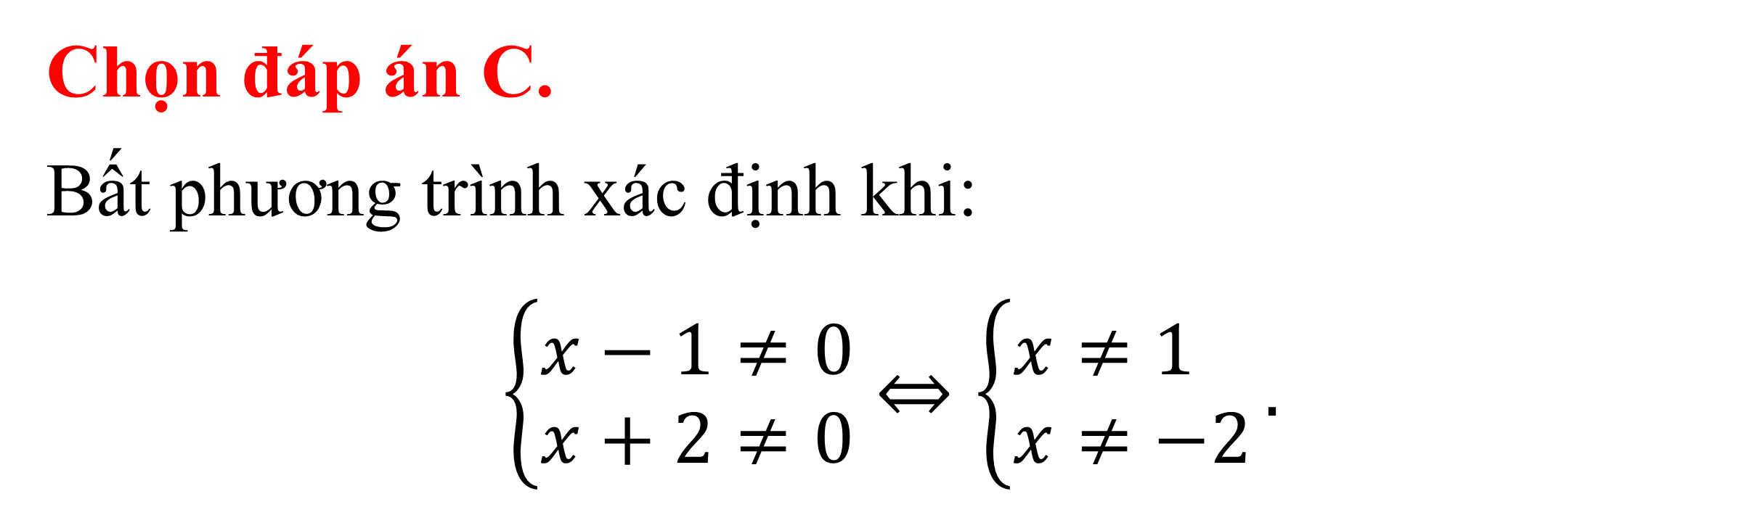
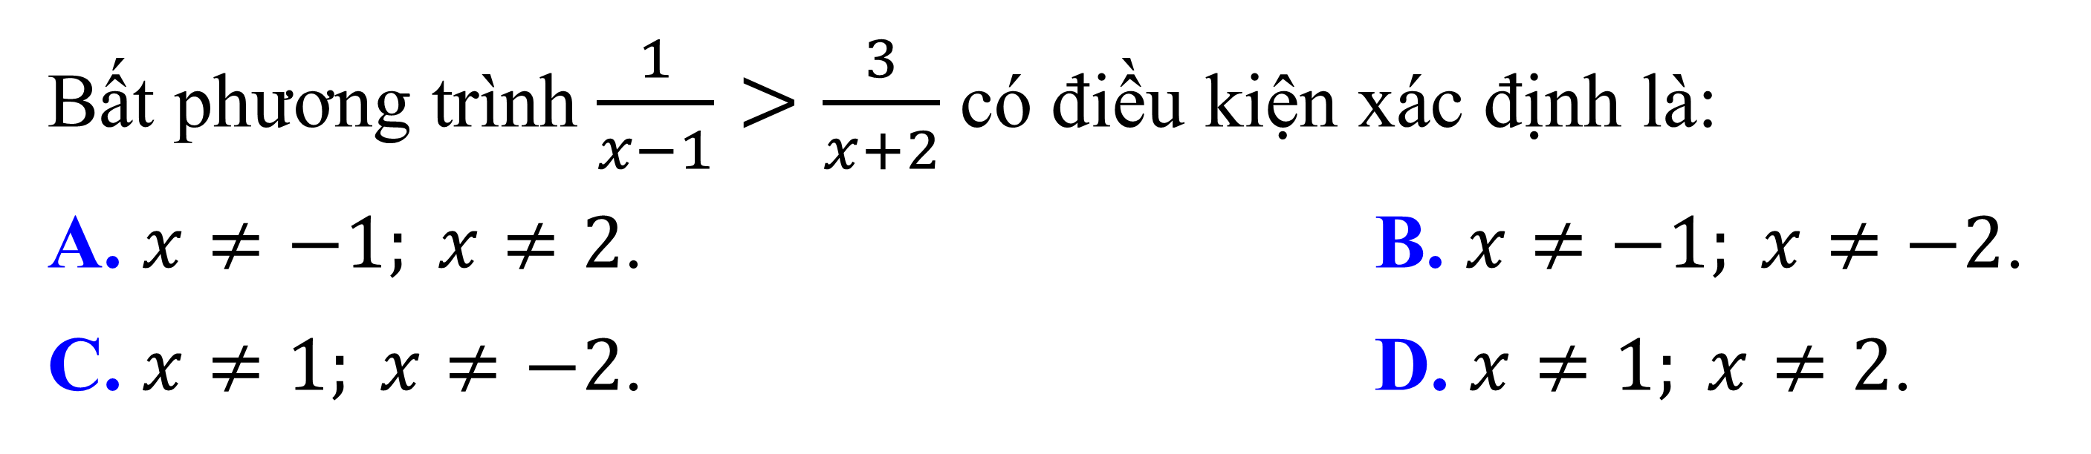
LỚP 10
ĐẠI SỐ
BÀI 2
Chương IV
BẤT ĐẲNG THỨC – BẤT PHƯƠNG TRÌNH
VẬN DỤNG VÀ TÌM TÒI MỞ RỘNG
Bài 1
Bất phương trình $\frac{1}{x−1}>\frac{3}{x+2}$ có điều kiện xác định là:
A. $x≠−1; x≠2$. B. $x≠−1; x≠−2$.
C. $x≠1; x≠−2$. D. $x≠1; x≠2$.
Bài giải
Chọn đáp án C.
Bất phương trình xác định khi:
$$\left\{\begin{aligned}&x−1≠0 \\ &x+2≠0\end{aligned}\right.⇔\left\{\begin{aligned}&x≠1 \\ &x≠−2\end{aligned}\right..$$

Slide 16
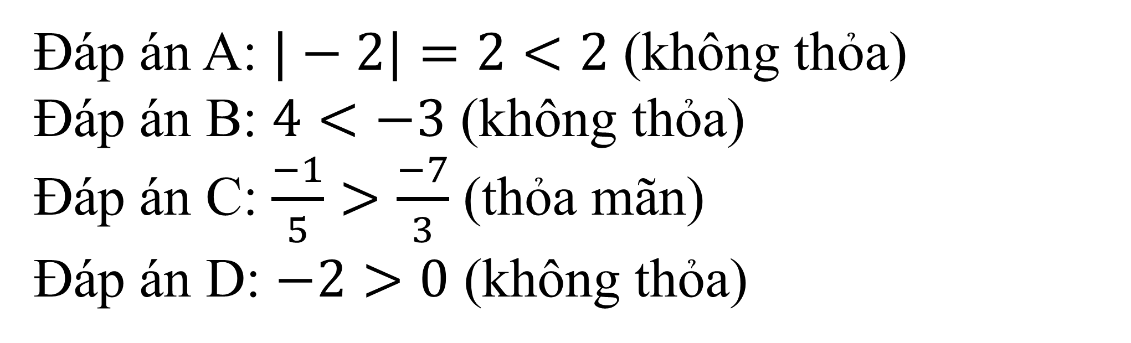
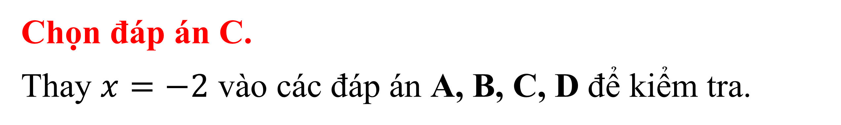
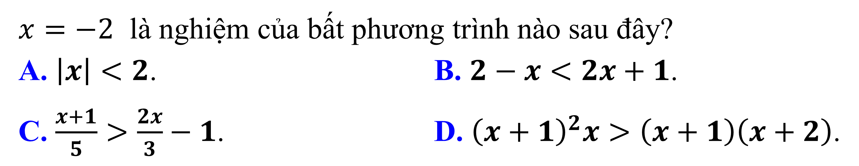
LỚP 10
ĐẠI SỐ
BÀI 2
Chương IV
BẤT ĐẲNG THỨC – BẤT PHƯƠNG TRÌNH
VẬN DỤNG VÀ TÌM TÒI MỞ RỘNG
Bài 2
$x=−2$ là nghiệm của bất phương trình nào sau đây?
A. $\left|x\right|<2$. B. $2−x<2x+1$.
C. $\frac{x+1}{5}>\frac{2x}{3}−1$. D. ${\left(x+1\right)}^{2}x>\left(x+1\right)\left(x+2\right)$.
Bài giải
Chọn đáp án C.
Thay $x=−2$ vào các đáp án A, B, C, D để kiểm tra.
Đáp án A: $|−2|=2<2$ (không thỏa)
Đáp án B: $4<−3$ (không thỏa)
Đáp án C: $\frac{−1}{5}>\frac{−7}{3}$ (thỏa mãn)
Đáp án D: $−2>0$ (không thỏa)

Slide 17
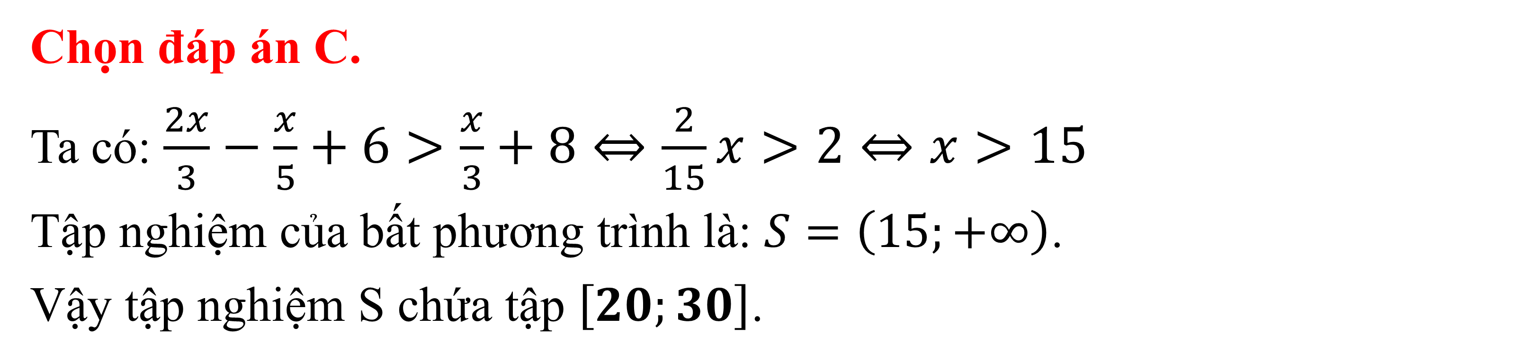
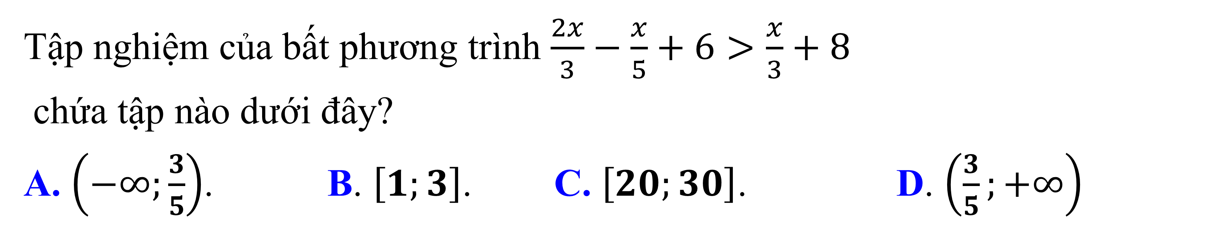
LỚP 10
ĐẠI SỐ
BÀI 2
Chương IV
BẤT ĐẲNG THỨC – BẤT PHƯƠNG TRÌNH
VẬN DỤNG VÀ TÌM TÒI MỞ RỘNG
Bài 3
Tập nghiệm của bất phương trình $\frac{2x}{3}−\frac{x}{5}+6>\frac{x}{3}+8$
chứa tập nào dưới đây?
A. $\left(−∞;\frac{3}{5}\right)$. B. $\left[1;3\right]$. C. $\left[20;30\right]$. D. $\left(\frac{3}{5};+∞\right)$
Bài giải
Chọn đáp án C.
Ta có: $\frac{2x}{3}−\frac{x}{5}+6>\frac{x}{3}+8⇔\frac{2}{15}x>2⇔x>15$
Tập nghiệm của bất phương trình là: $S=\left(15;+∞\right)$.
Vậy tập nghiệm S chứa tập $\left[20;30\right]$.

Slide 18

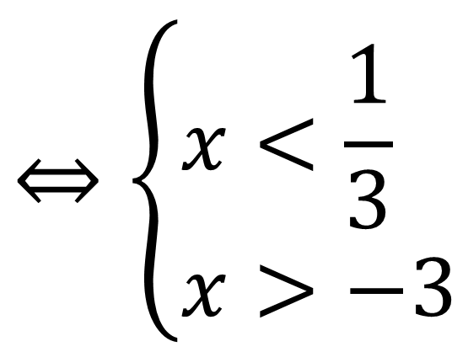

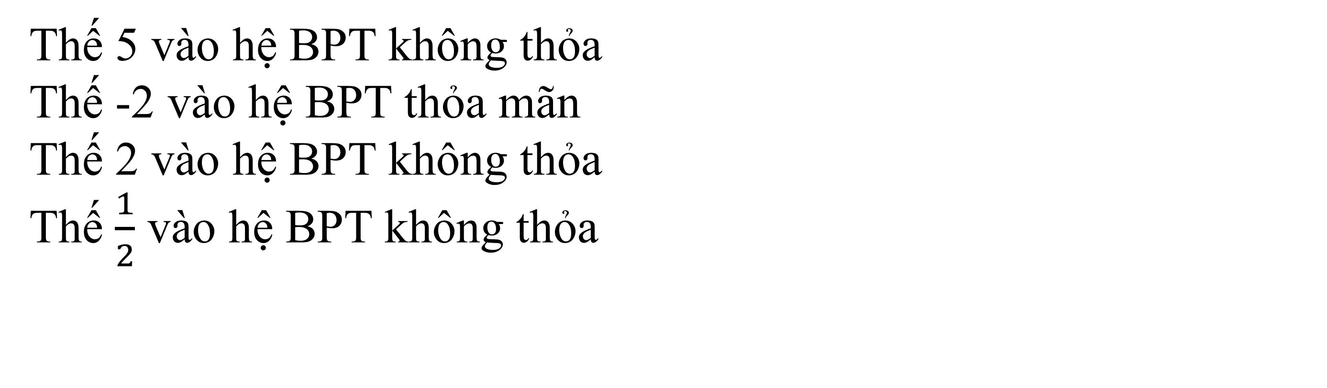
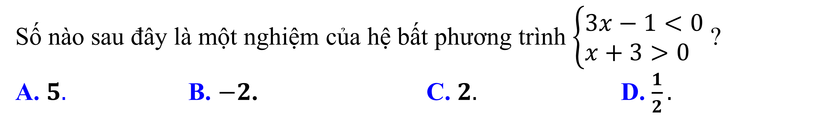
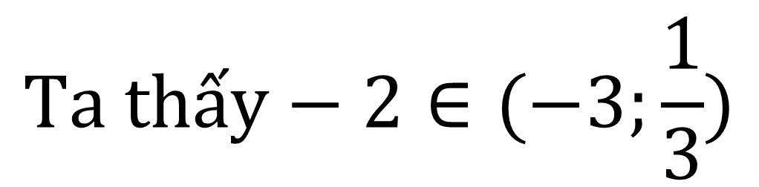
LỚP 10
ĐẠI SỐ
BÀI 2
Chương IV
BẤT ĐẲNG THỨC – BẤT PHƯƠNG TRÌNH
VẬN DỤNG VÀ TÌM TÒI MỞ RỘNG
Bài 4
Số nào sau đây là một nghiệm của hệ bất phương trình $\left\{\begin{aligned}&3x−1<0 \\ &x+3>0\end{aligned}\right.$ ?
A. $5.$ B. $−2$. C. $2.$ D. $\frac{1}{2}.$
Chọn đáp án B.
Tự luận Ta có: $\left\{\begin{aligned}&3x−1<0 \\ &x+3>0\end{aligned}\right.$
Bài giải
$$⇔\left\{\begin{aligned}&x<\frac{1}{3} \\ &x>−3\end{aligned}\right.$$
$$⇔−3<x<\frac{1}{3}.$$
$$Ta thấy−2∈(−3;\frac{1}{3})$$
Trắc nghiệm
Thế 5 vào hệ BPT không thỏa
Thế -2 vào hệ BPT thỏa mãn
Thế 2 vào hệ BPT không thỏa
Thế $\frac{1}{2}$ vào hệ BPT không thỏa

Slide 19
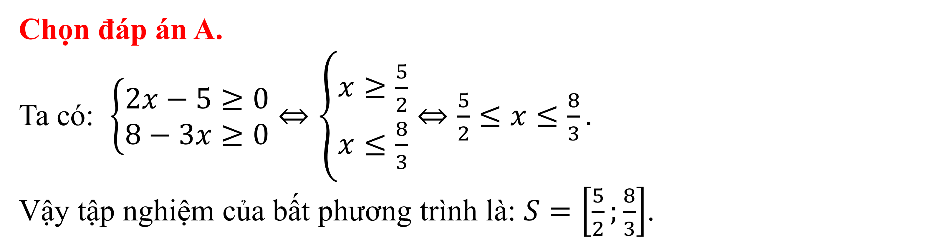
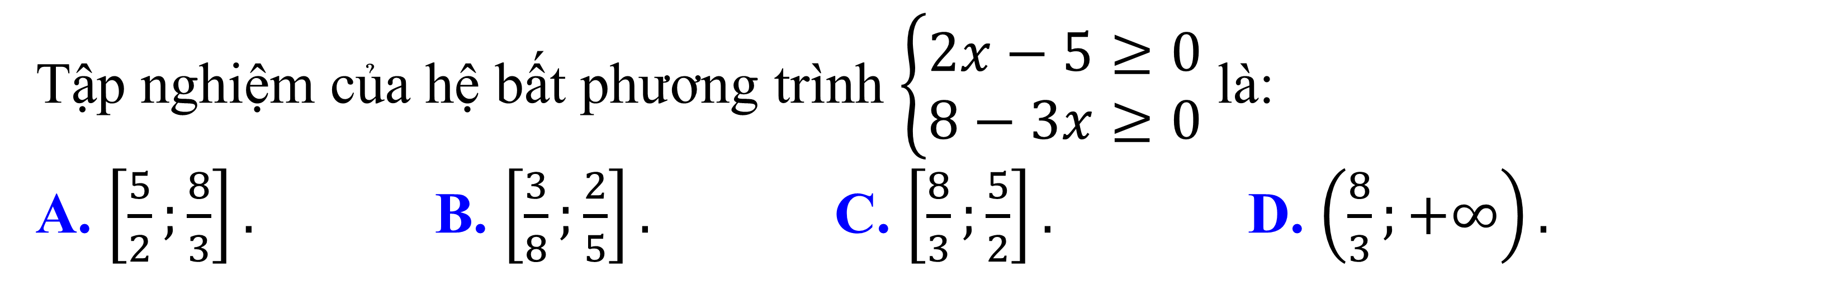
LỚP 10
ĐẠI SỐ
BÀI 2
Chương IV
BẤT ĐẲNG THỨC – BẤT PHƯƠNG TRÌNH
VẬN DỤNG VÀ TÌM TÒI MỞ RỘNG
Bài 5
Tập nghiệm của hệ bất phương trình $\left\{\begin{aligned}&2x−5≥0 \\ &8−3x≥0\end{aligned}\right.$ là:
A. $\left[\frac{5}{2};\frac{8}{3}\right].$ B. $\left[\frac{3}{8};\frac{2}{5}\right].$ C. $\left[\frac{8}{3};\frac{5}{2}\right].$ D. $\left(\frac{8}{3};+∞\right).$
Bài giải
Chọn đáp án A.
Ta có: $\left\{\begin{aligned}&2x−5≥0 \\ &8−3x≥0\end{aligned}\right.⇔\left\{\begin{aligned}&x≥\frac{5}{2} \\ &x≤\frac{8}{3}\end{aligned}\right.⇔\frac{5}{2}≤x≤\frac{8}{3}.$
Vậy tập nghiệm của bất phương trình là: $S=\left[\frac{5}{2};\frac{8}{3}\right]$.

Slide 20

LỚP
10
ĐẠI SỐ
Bài 2
BẤT PHƯƠNG TRÌNH VÀ HỆ BPT MỘT ẨN
I
KHÁI NIỆM BẤT PHƯƠNG TRÌNH MỘT ẨN
1
Bất phương trình một ẩn
2
Điều kiện của một bất phương trình
3
Bất phương trình chứa tham số
II
HỆ BẤT PHƯƠNG TRÌNH MỘT ẨN
- Nắm chắc lí thuyết toàn bài.
- Làm các bài tập 1a, d, 2, 4 sgk trang 87, 88.
- Xem trước phần III của bài này tiết sau học.
II

